Slide 1
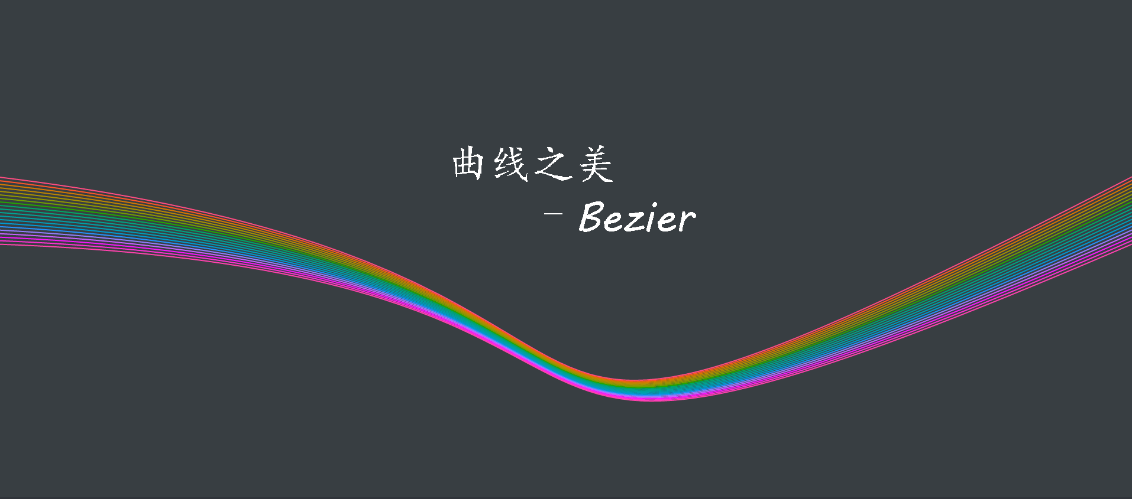

Slide 2
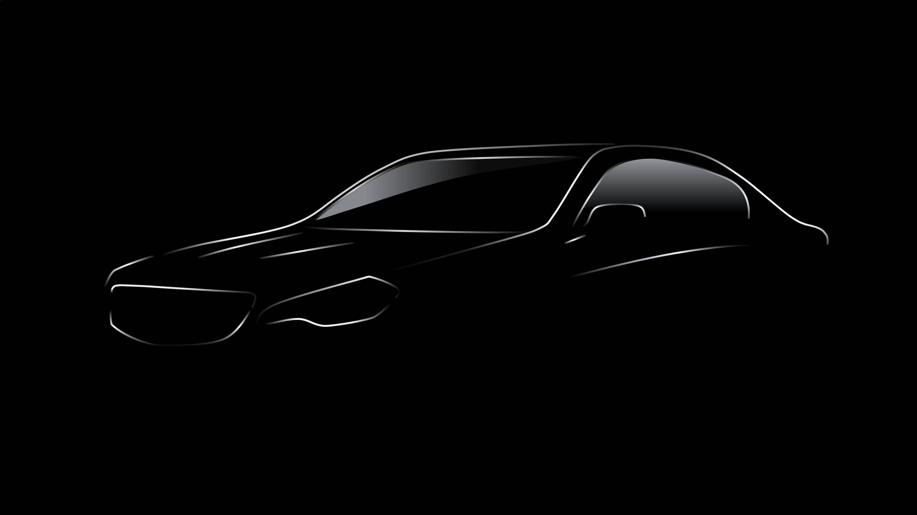

Slide 3
来源
雏形：贝塞尔曲线的数学基础是早在 1912 年就广为人知的伯恩斯坦多项式 1959 年，当时就职于雪铁龙的法国数学家 Paul de Casteljau 才开始对它进行图形化应用的尝试。 然而贝塞尔曲线的得名，却是由于 1962 年另一位就职于雷诺的法国工程师 Pierre Bézier 的广泛宣传,来辅助汽车车体的工业设计。

Slide 4
应用场景
贝塞尔曲线在工业设计领域迅速得到了广泛的应用。不仅如此，在计算机图形学领域，尤其是矢量图形学，贝塞尔曲线也占有重要的地位。今天我们最常见的一些矢量绘图软件，如 Flash、Illustrator、CorelDraw 等，无一例外都提供了绘制贝塞尔曲线的功能。甚至像 Photoshop 这样的位图编辑软件，也把贝塞尔曲线作为仅有的矢量绘制工具（钢笔工具）包含其中。

Slide 5
分类
一阶贝塞尔曲线 B(t) = (1-t) P0 + t*P1, t ∈[0,1];
也称线性曲线。
二阶贝塞尔曲线 B(t) = (1-t)²P0 + 2t(1-t)P1 + t²P2 ，t∈[0,1];
由一个控制点、起始点和结束点组成。

Slide 6
三阶贝塞尔曲线
由两个控制点、起始点和结束点组成。
n阶贝塞尔曲线（高阶）
由n-1个控制点，起始点和结束点组成。

Slide 7
降阶与升阶
三阶曲线相比于二阶曲线可以制作更加复杂的形状，但是对于高阶的曲线，用低阶的曲线组合也可达到相同的效果，就是传说中的降阶。因此一般对贝塞尔曲线的封装方法一般最高只到三阶曲线。
类型 | 释义 | 变化
降阶 | 在保持曲线形状与方向不变的情况下，减少控制点数量，即降低曲线阶数 | 方法变得简单，数据点变多，控制点可能减少，灵活性变弱
升阶 | 在保持曲线形状与方向不变的情况下，增加控制点数量，即升高曲线阶数 | 方法更加复杂，数据点不变，控制点增加，灵活性变强

Slide 8
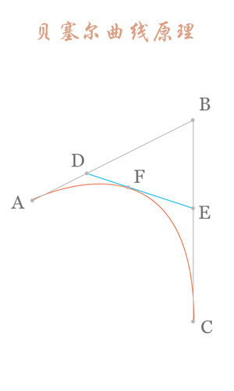
原理
连接AB BC，并在AB上取点D，BC上取点E，使其满足条件：
AD:AB=BE:BC
连接DE，取点F，使得:
AD:AB=BE:BC=DF:DE
这样获取到的点F就是贝塞尔曲线上的一个点

Slide 9
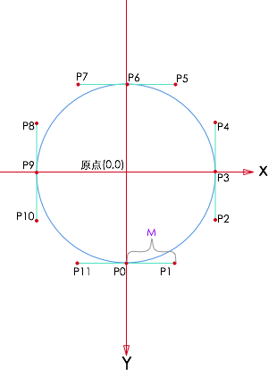
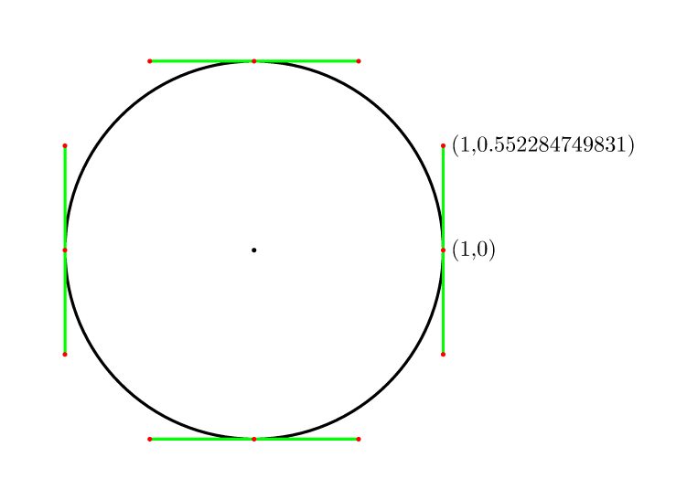
应用场景
绘制圆
根据圆半径R和C系数点计算相应控制点
C=0.551915024494f

Slide 10
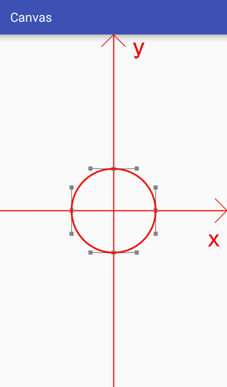
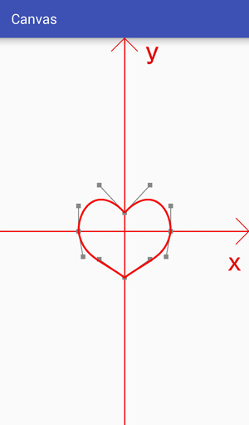
延伸
由一个圆形变为一个心形

Slide 11
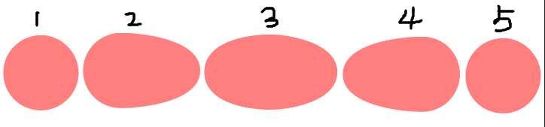
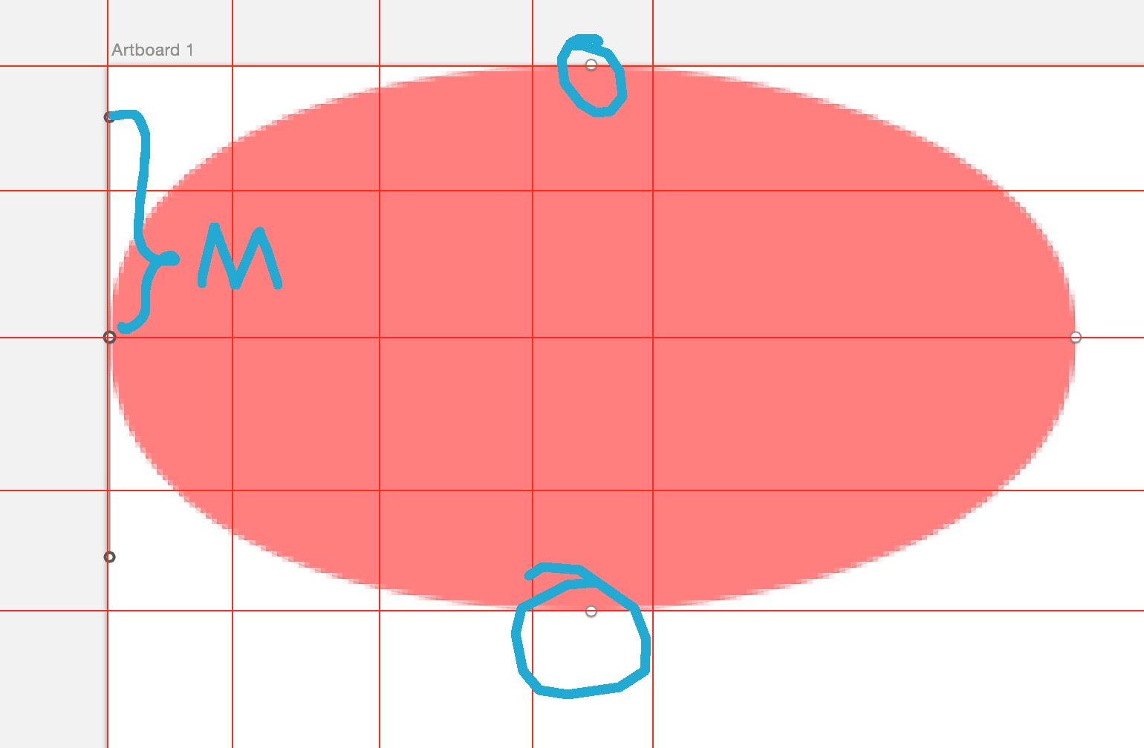
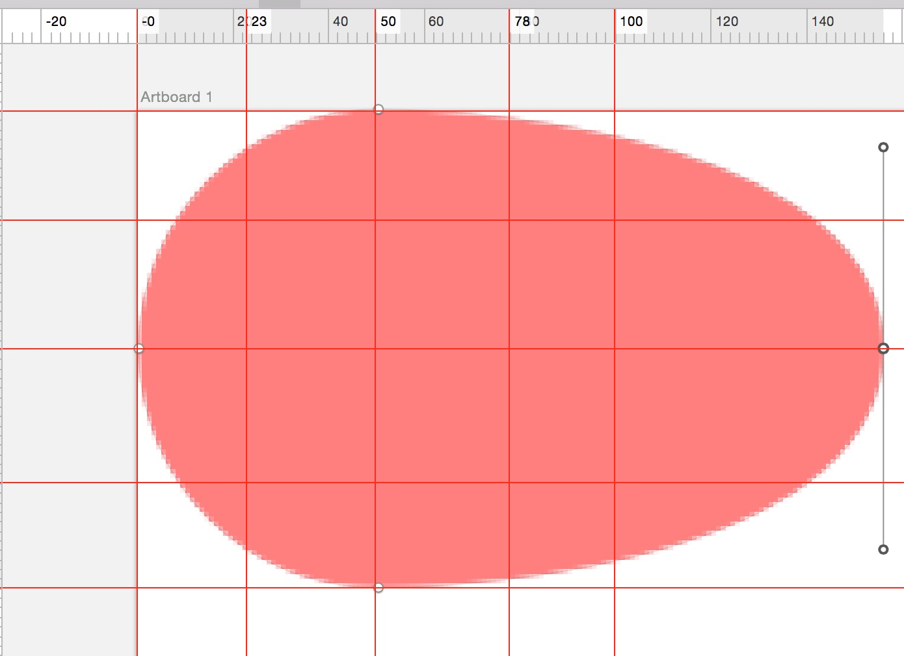
实例1（移动变换的弹性圆）
将动画大致分为5种形态，每个形态间的切换需更改不同的控制点，然后配合差值器达到圆滑的流畅效果。

Slide 12
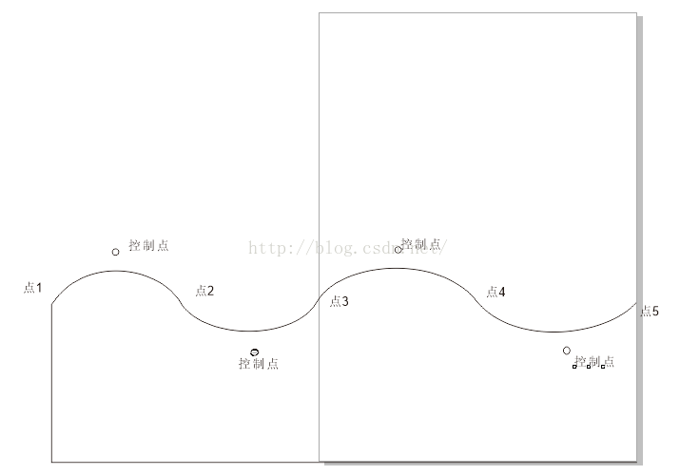
实例2（波浪效果）
图中的矩阵即为视图的可见范围，也就是我们手机常见的区域。通过不断改变点1的横坐标，随着点1横坐标向右移动，点2，点3，点4，点5，以及四个控制点的坐标随着点1的移动同时位移相同距离，每一次坐标点更新，重绘一次视图，绘制四段贝塞尔曲线。最后点1移动到原先点3的位置，这样就完成了一次动画。这样，通过循环不断的动画效果，我们就实现了波浪的效果。

Slide 13
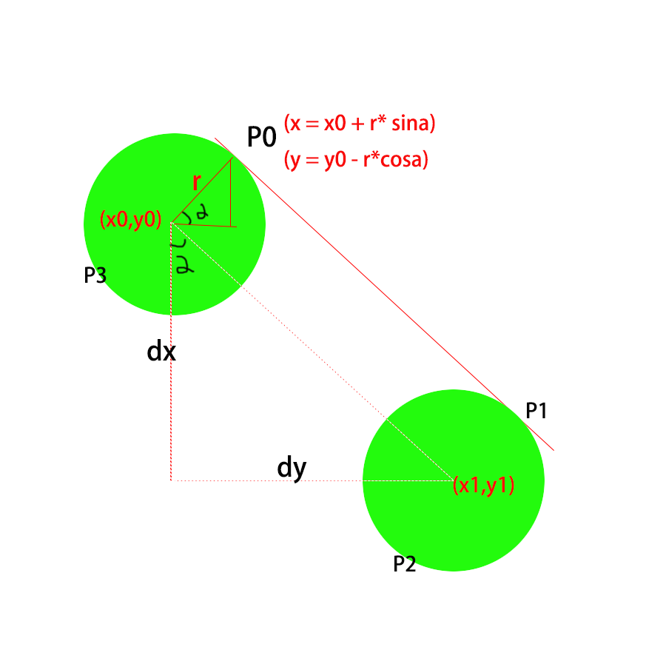
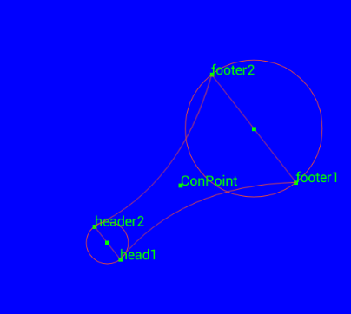

实例3（粘连体）
大致实现步骤：
1. 根据两圆的位置，计算斜率并转换为相应的角度。
2. 根据三角函数来计算4个连接点和1个控制点。
3. 将坐标点带入，画出二阶贝塞尔曲线。
4. 抖动动画效果处理。

Slide 14
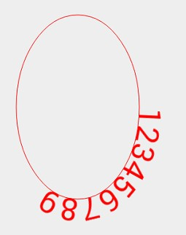
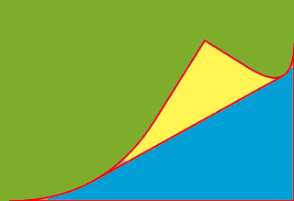
More

Slide 15
Thanks

